Slide 1






POLINA CHAPLANOVA DESIGN
Студия ДИЗАЙНА ИНТЕРЬЕРА
ХИТ-ПАРАД САМЫХ РАСПРОСТАРЕННЫХ ПРОМАХОВ В РЕМОНТЕ
polinachaplanova.com
polinachaplanova@bk.ru
+7(903)792-34-98
@polinachaplanovadesign

Slide 2

ПОЛИНА ЧАПЛАНОВА
дизайнер интерьера
-​ ​Владелица дизайнерской​ студии "POLINA CHAPLANOVA DESIGN“
- Боле 15 лет​ создаю​ жилые и общественные интерьеры на территории России, Испании, Великобритании, Франции и на Ближнем Востоке.
- 12 лет опыта работы и реализации в сегменте ПРЕМИУМ класса.
-​ Создала​ и реализовала проект салона красоты, который победил в номинации «Лучший салон красоты РФ класса LUX».
-​ Член Союза Дизайнеров и Архитекторов.
- Вхожу в золотую сотню самых развивающихся дизайнеров России.
- Спикер образовательных программ.
​
Считаю, что ГЛАВНАЯ ЗАДАЧА дизайнера​ сделать так, что бы человек был счастлив у себя дома. Испытывал те эмоции, которые он хочет испытывать.
А так же считаю важным делать проект ​ максимально похожим ​ на идею и что бы это реально было реализовать.
polinachaplanova.com polinachaplanova@bk.ru +7(903)792-34-98 @polinachaplanovadesign

Slide 3
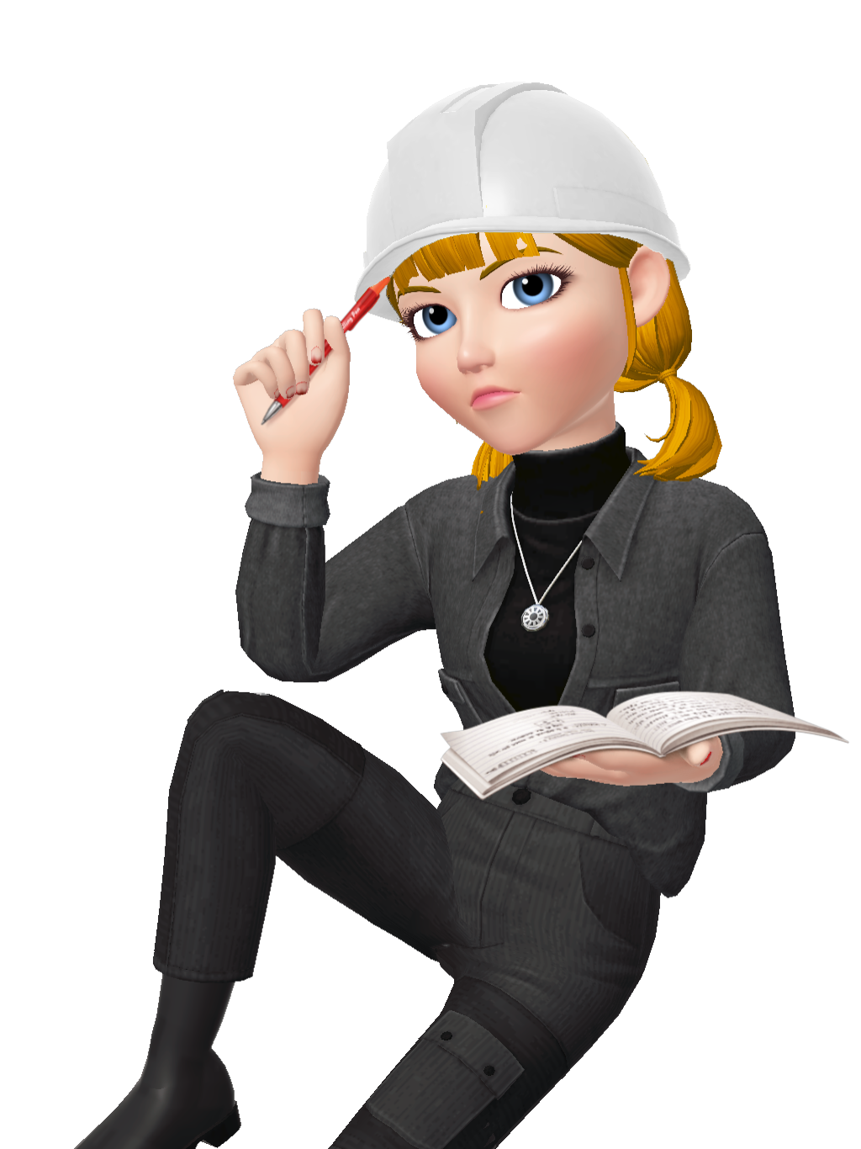
О ЧЕМ ПОГОВОРИМ:
ХИТ-ПАРАДЕ САМЫХ РАСПРОСТАРЕННЫХ ПРОМАХОВ
В РЕМОНТЕ
polinachaplanova.com polinachaplanova@bk.ru +7(903)792-34-98 @polinachaplanovadesign

Slide 4
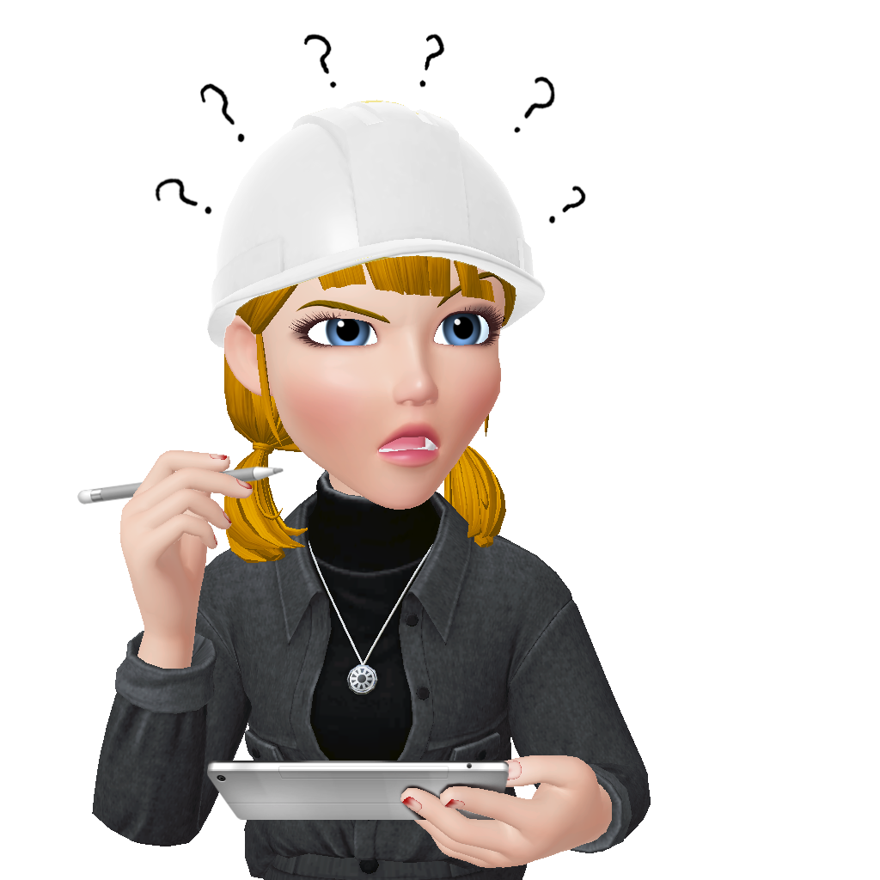
ПРОМАХИ:
Сделали НЕудачную планировку
Не сделали звукоизоляцию
Выбрали плохих строителей
Не продумали освещение
Наделали лишних отверстий
Наделали меньше розеток
Не продумали места хранения
Не правильно выбрали отделочные материалы
Не сделали теплый пол
polinachaplanova.com polinachaplanova@bk.ru +7(903)792-34-98 @polinachaplanovadesign

Slide 5
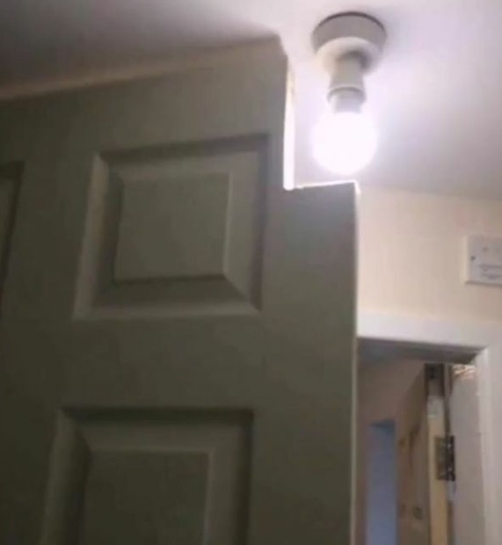
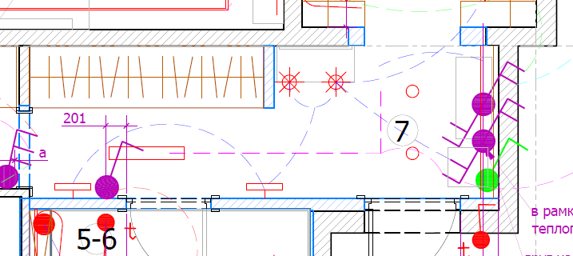
1.
Не открываются створки шкафа (дверь) из-за светильника!
Что делать: смотреть внимательно, проверять опуск потолка, высоту светильника и открывание дверей шкафа.
polinachaplanova.com polinachaplanova@bk.ru +7(903)792-34-98 @polinachaplanovadesign

Slide 6
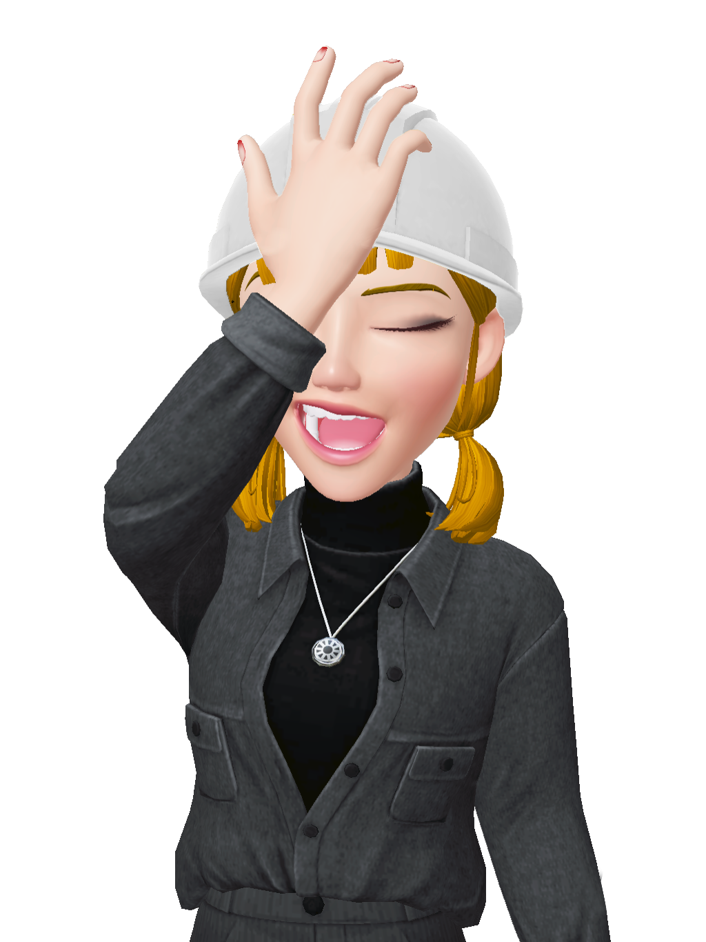
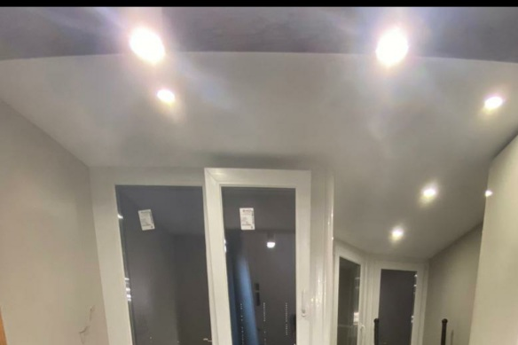
1.а
Не открываются окна на балконе из-за светильников!
Что делать: смотреть внимательно, проверять опуск потолка, высоту светильника и открывание окон.
polinachaplanova.com polinachaplanova@bk.ru +7(903)792-34-98 @polinachaplanovadesign

Slide 7
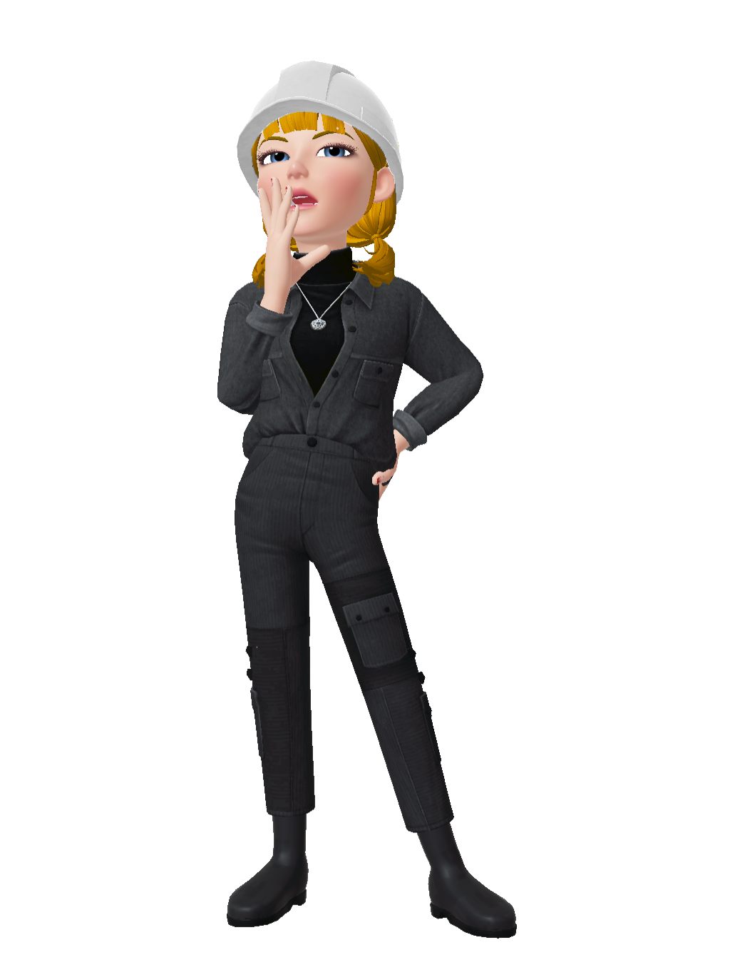
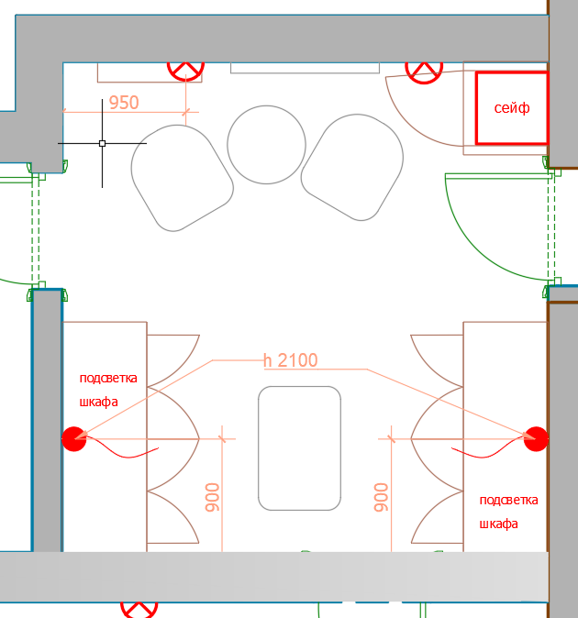
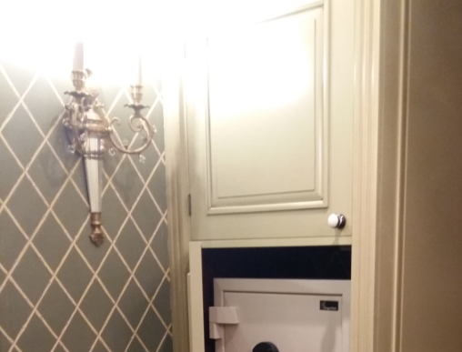
1.б
При открывание дверь «бьет» бра!
Что делать: смотреть внимательно, что располагается за дверью.
Ставить ограничитель, цепочку.
polinachaplanova.com polinachaplanova@bk.ru +7(903)792-34-98 @polinachaplanovadesign

Slide 8
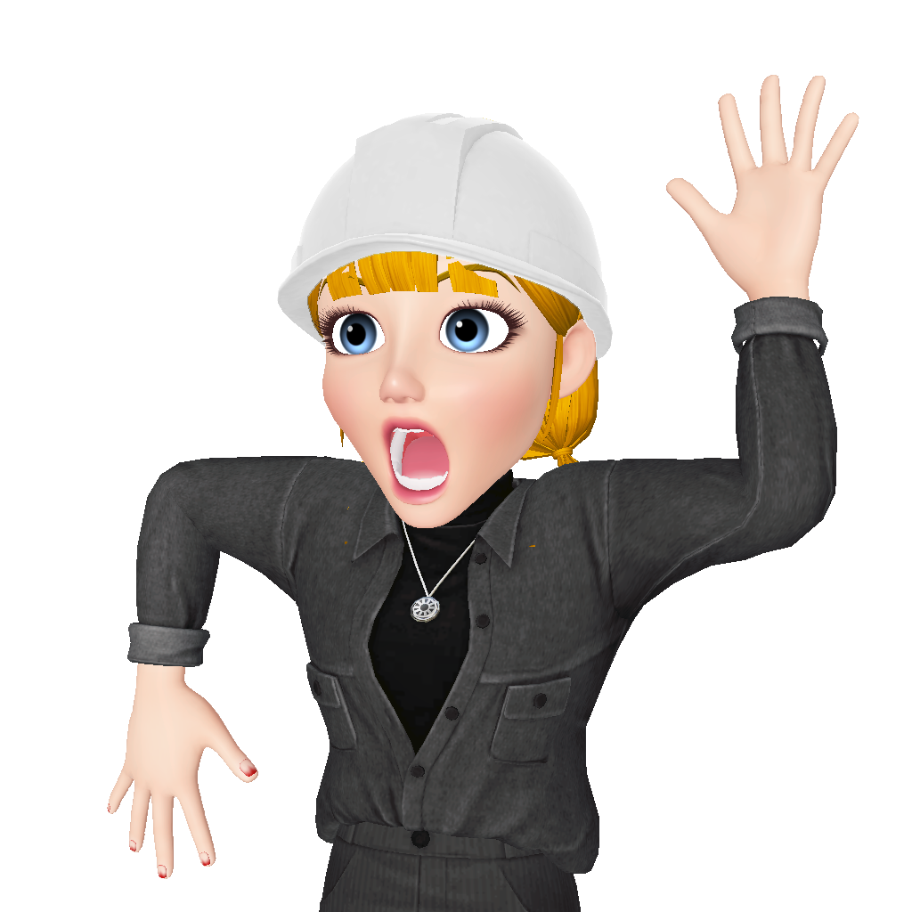
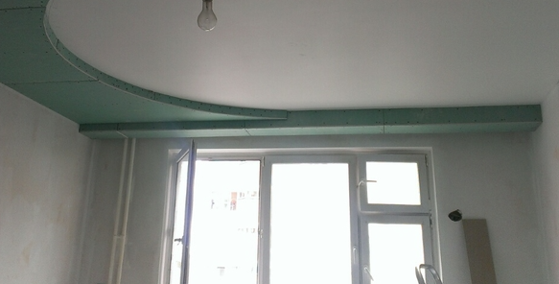
2.
Из-за опуска потолка не открывается окно!
Что делать: смотреть внимательно, проверять опуск потолка, высоту светильника и открывание окон.
polinachaplanova.com polinachaplanova@bk.ru +7(903)792-34-98 @polinachaplanovadesign

Slide 9
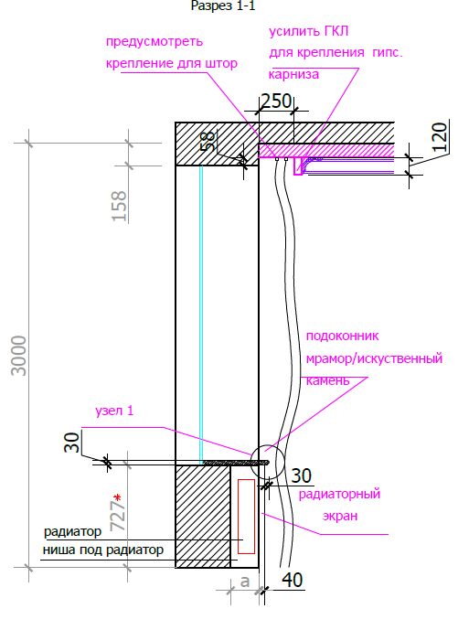
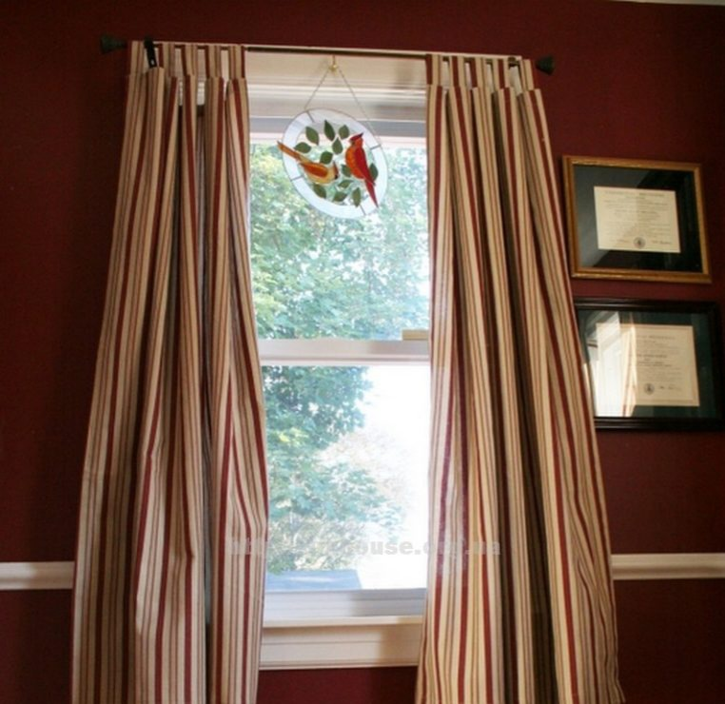
3.
Маленькая ниша для штор, не учли радиатор и вынос подоконника!
Что делать: делаем грамотно размеры, высчитываем глубину ниши для штор.
polinachaplanova.com polinachaplanova@bk.ru +7(903)792-34-98 @polinachaplanovadesign

Slide 10
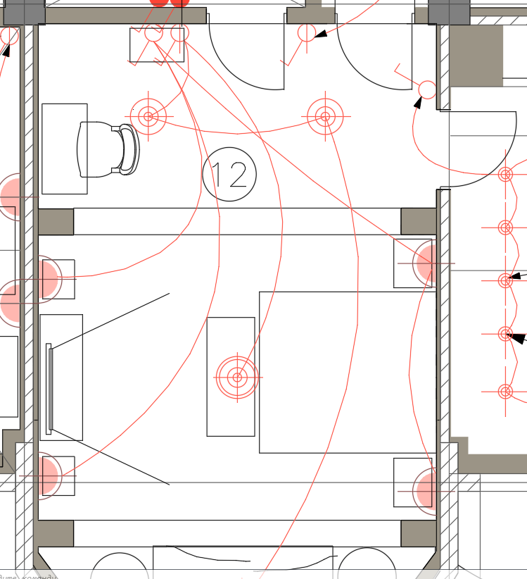

4.
Забыли про выключатель и розетки у кровати!
Что делать: смотреть внимательно, проходить мысленно все пути включения, выключения.
polinachaplanova.com polinachaplanova@bk.ru +7(903)792-34-98 @polinachaplanovadesign

Slide 11
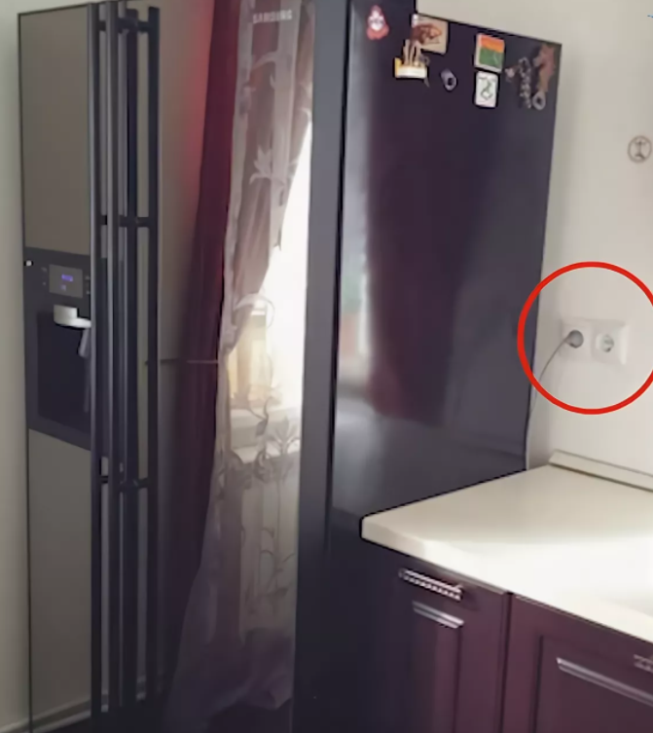
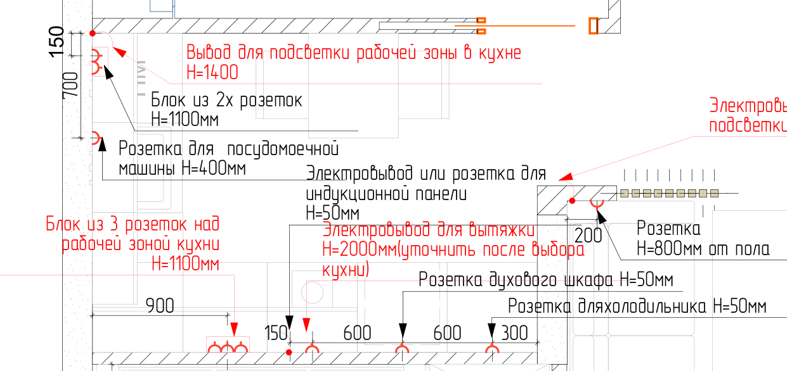
5.
Забыли розетку для холодильника, духовки
вытяжки, на фартук и т.д.!
Если необходимо расположить спец.
розетки в РП, то:
Варочная панель- 100мм от УЧП;
Холодильник встроенный - 100мм от УЧП в соседний модуль;
Холодильник отдельностоящий - 100мм от УЧП в том же месте, лучше к краю, а не по центру;
П/М машина - в соседнем модуле на любой высоте до столешницы;
Духовка- если встроена в пенал - снизу на высоте 100мм от УЧП, если шнур короткий 1000мм от УЧП в соседний модуль;
Вытяжка – сбоку от вентканала;
Что делать: смотреть внимательно, проходить мысленно все пути включения, выключения.
polinachaplanova.com polinachaplanova@bk.ru +7(903)792-34-98 @polinachaplanovadesign

Slide 12
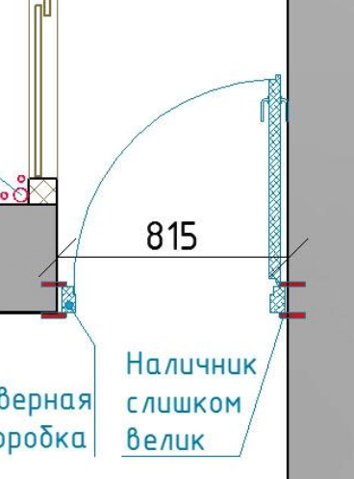
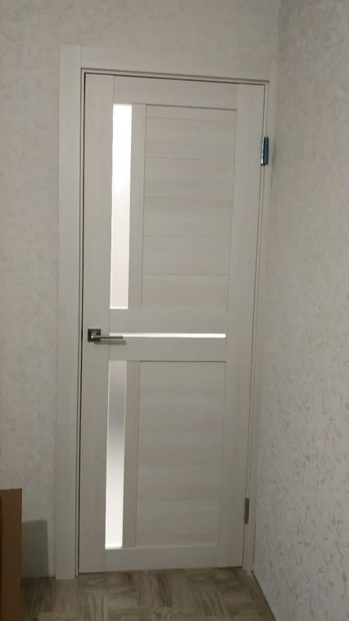
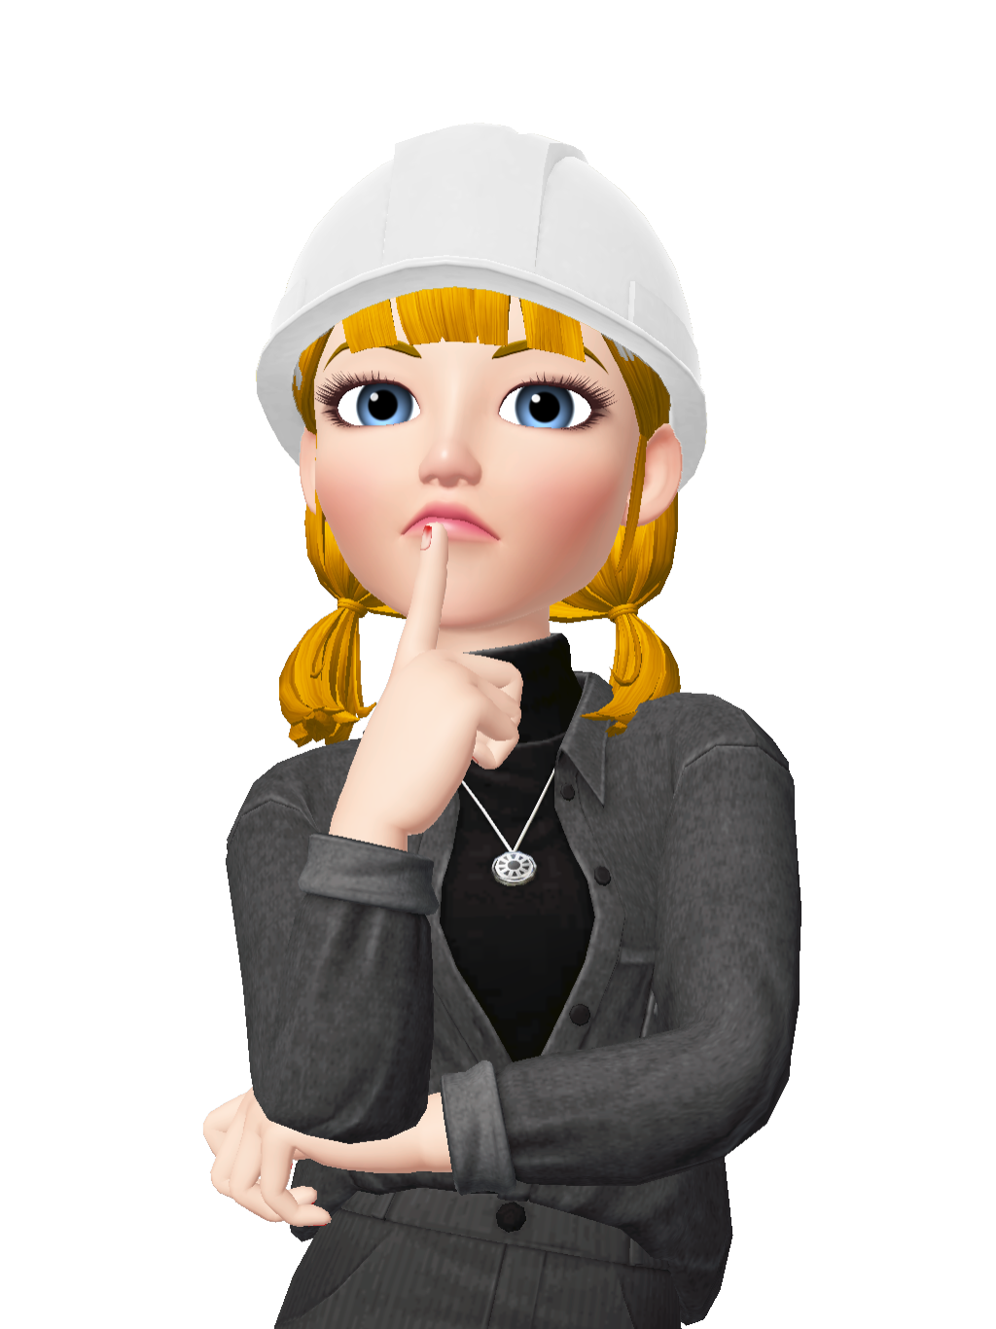
6.
Не оставили место для наличника при возведении проема!
Что делать: оставлять место для наличника по возможности.
polinachaplanova.com polinachaplanova@bk.ru +7(903)792-34-98 @polina_chaplanova_design

Slide 13
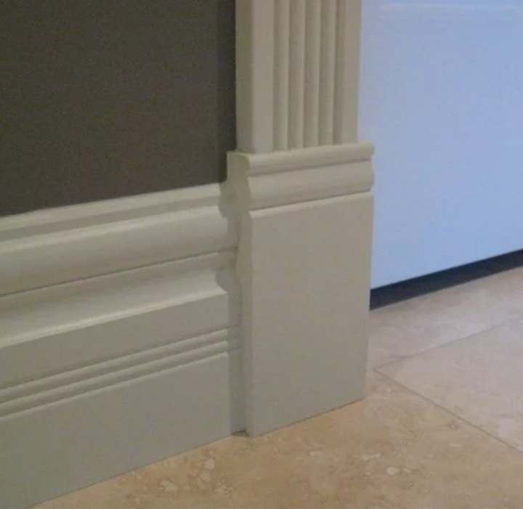
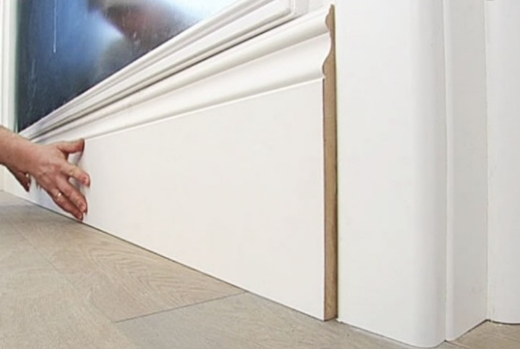
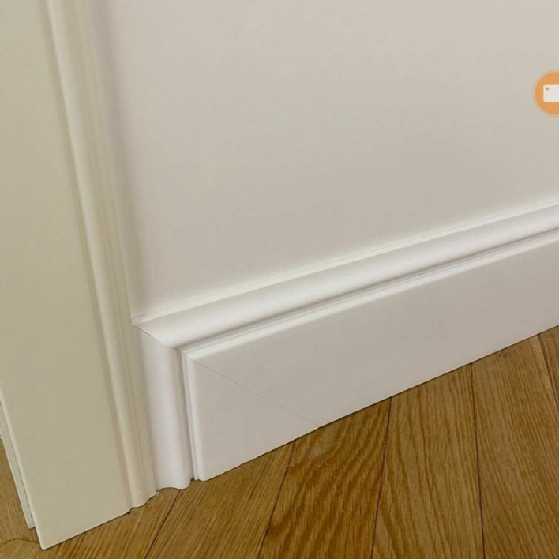
7.
Толщина плинтуса больше чем наличника!
Что делать: предусмотреть «сапожок» у наличника, подрезать под 45.
polinachaplanova.com polinachaplanova@bk.ru +7(903)792-34-98 @polinachaplanovadesign

Slide 14
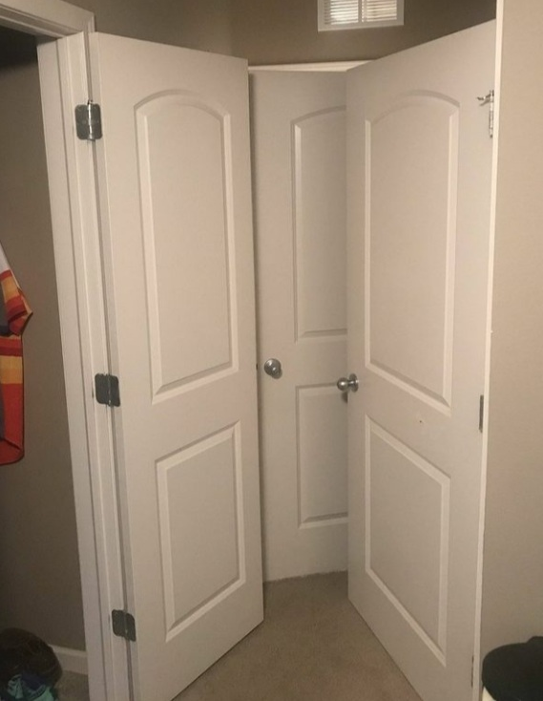
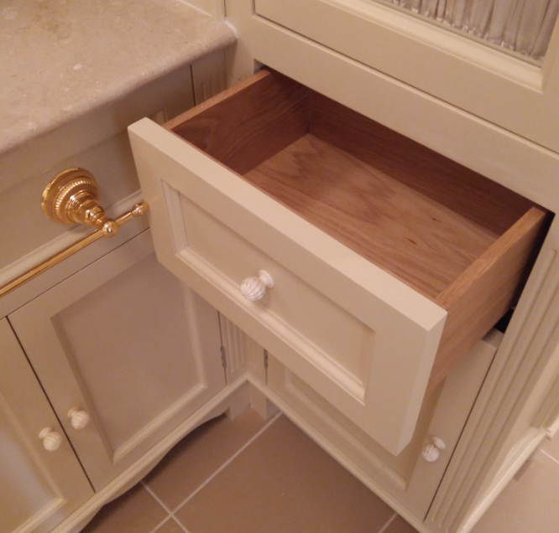
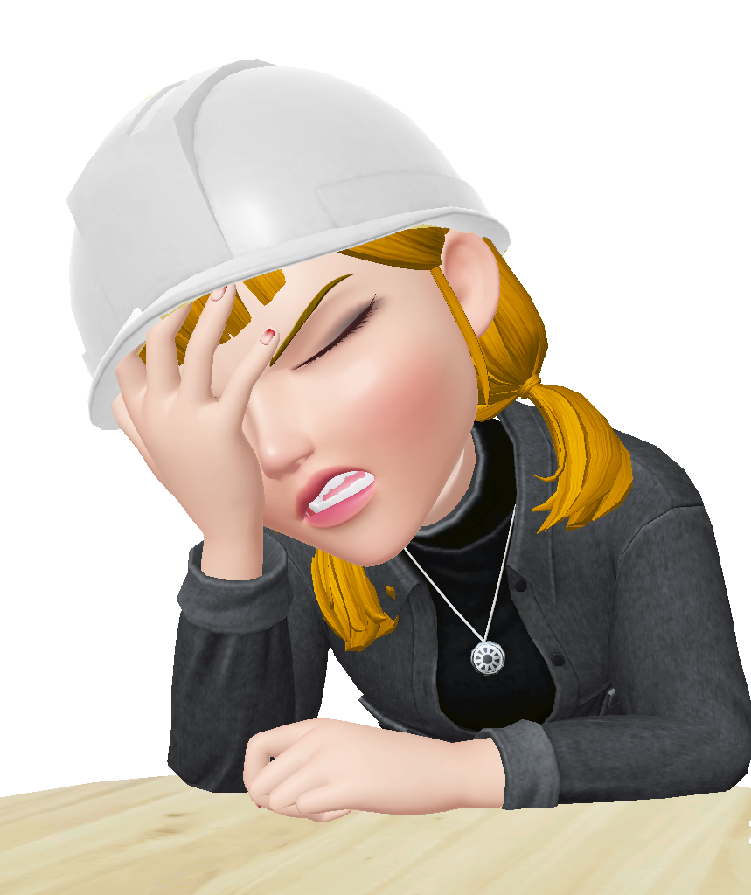
8.
Не учли открывание дверей и ящиков!
Что делать: продумывать открывание заранее, чертить
polinachaplanova.com polinachaplanova@bk.ru +7(903)792-34-98 @polinachaplanovadesign

Slide 15

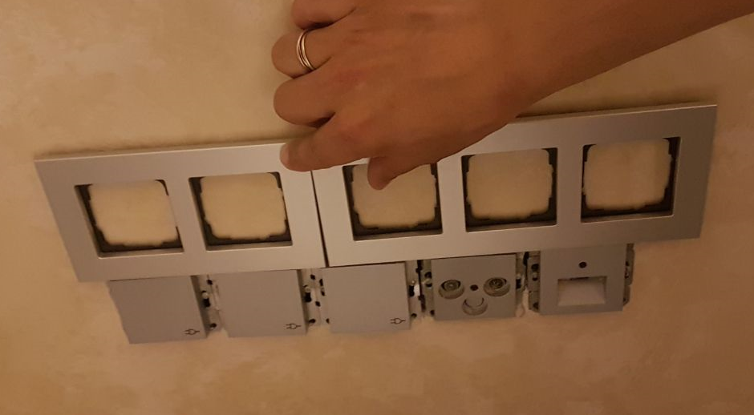
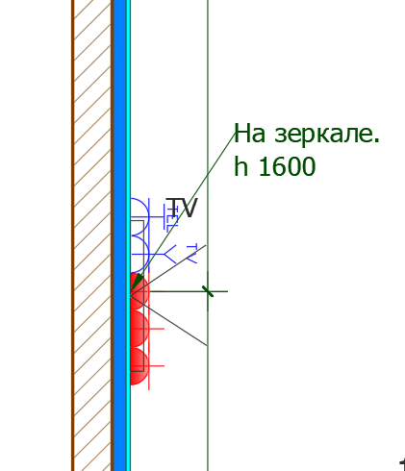
9.
При проекте электрики не учли производителя!
Что делать: выбирать производителя и коллекцию заранее.
polinachaplanova.com polinachaplanova@bk.ru +7(903)792-34-98 @polinachaplanovadesign

Slide 16
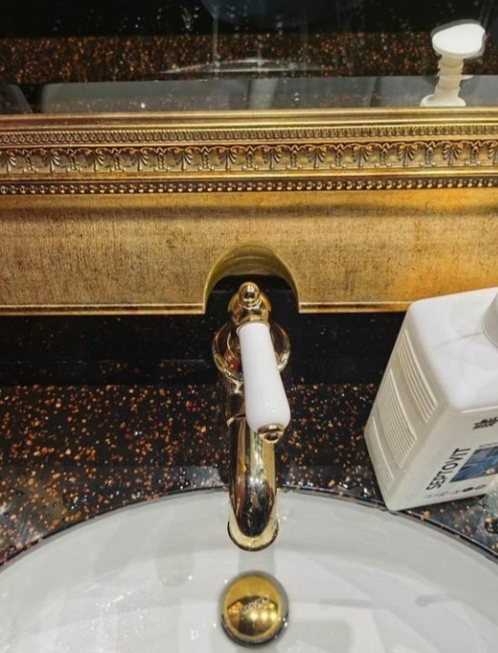
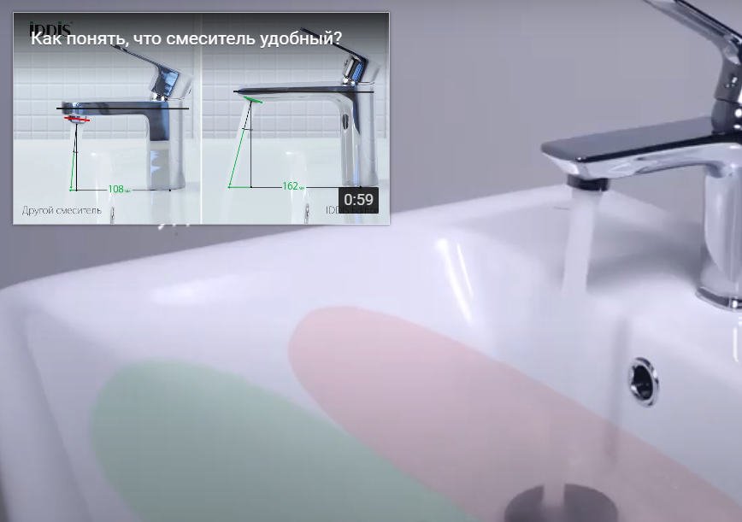
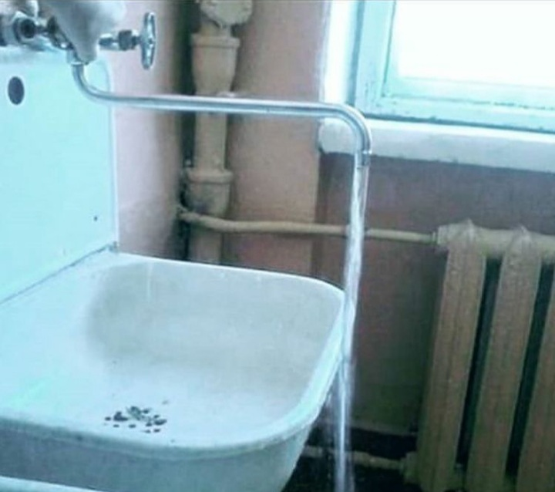
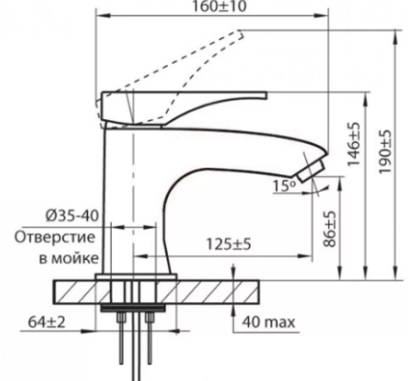
10.
Неправильно выбрали смеситель для раковины!
Что делать: взять рулетку в руки
polinachaplanova.com polinachaplanova@bk.ru +7(903)792-34-98 @polinachaplanovadesign

Slide 17


ПОДАРОК
ЧЕК-ЛИСТ
polinachaplanova.com polinachaplanova@bk.ru +7(903)792-34-98 @polinachaplanovadesign

Slide 18
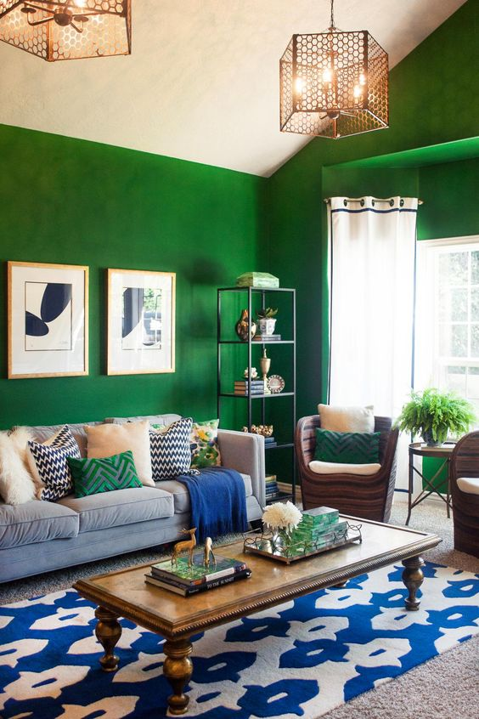
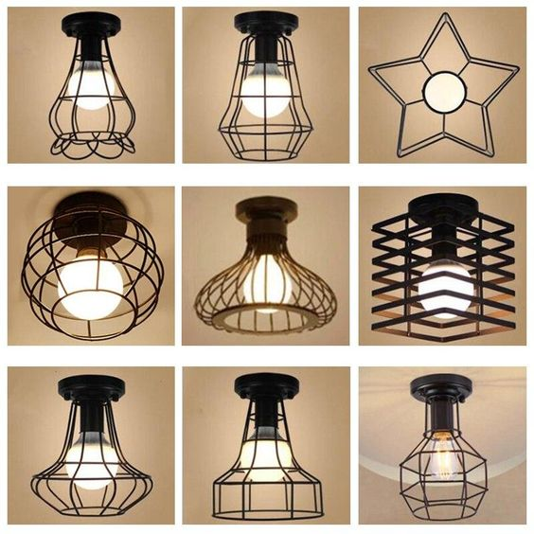

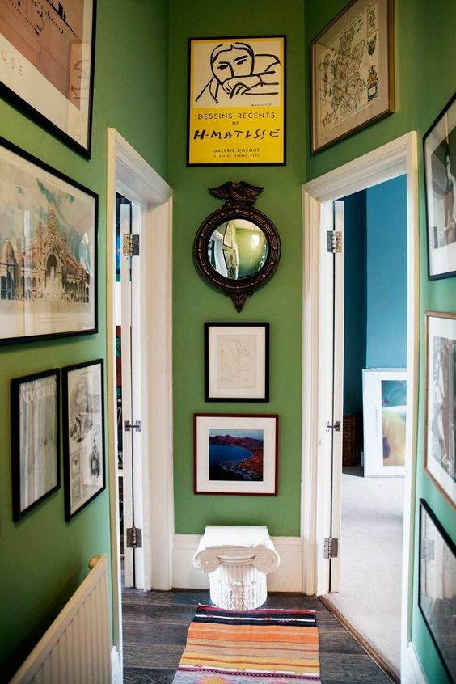
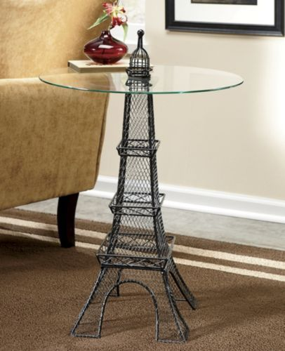
КОНСУЛЬТАЦИЯ В ПОДАРОК
polinachaplanova.com polinachaplanova@bk.ru +7(903)792-34-98 @polinachaplanovadesign

Slide 19
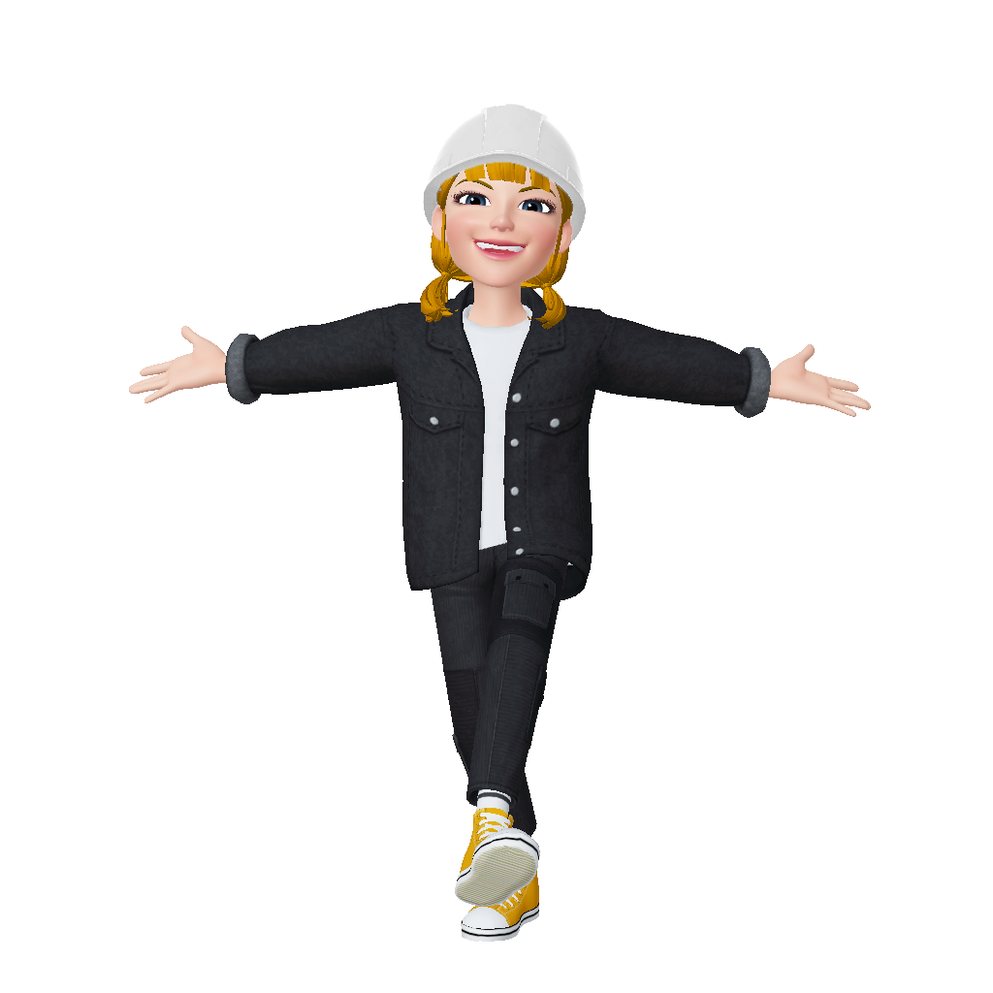
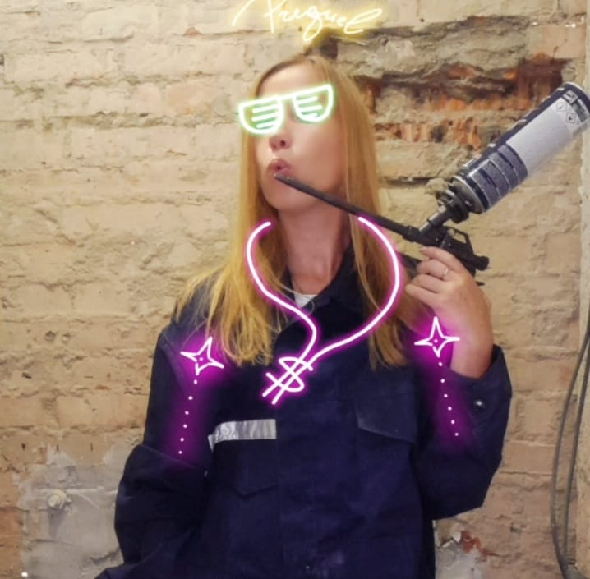
РОЗЫГРЫШ ПОД ПОСТОМ
КОНСУЛЬТАЦИЯ ДИЗАЙНЕРА ИНТЕРЬЕРА
В ПОДАРОК
polinachaplanova.com polinachaplanova@bk.ru +7(903)792-34-98 @polinachaplanovadesign

Slide 20

СПАСИБО ЗА ВНИМАНИЕ!
ПОЛИНА ЧАПЛАНОВА
дизайнер интерьера
Для связи:
polinachaplanova.com
polinachaplanova@bk.ru
+7(903)792-34-98
@polinachaplanovadesign

